Slide 1

內政部指定地政類
非公務機關個人資料檔案
安全維護管理辦法介紹
不動產經紀業
內政部地政司 111.4.07

Slide 2
大綱
不動產經紀業相關個資法令之沿革
「個人資料保護法」概要
「內政部指定地政類非公務機關個人資料檔案安全維護管理辦法」說明
經紀業個人資料檔案安全維護計畫申請（修正）備查事宜

Slide 3
不動產經紀業相關個資法令之沿革

Slide 4
不動產經紀業相關個資法令之沿革
依電腦處理個人資料保護法(84.8.11公布.45條)第19條3項及20條5項授權訂定
不動產仲介經紀業電腦處理個人資料檔案安全維護管理辦法(94.06.30發布施行99.08.27廢止)
不動產經紀業個人資料檔案安全維護管理辦法(102.07.10發布施行；111.2.7廢止)
內政部指定地政類非公務機關個人資料檔案安全維護管理辦法
依個人資料保護法第27條第3項授權訂定(99.05.26修正公布名稱全文56條101.10.01施行)(第6及54條除外)
依行政院110.2.3召開行政機關落實個人資料保護執行聯繫會議決議，將權管地政士、估價師及租賃住宅服務業等3行業別納管，於110.11.30.發布施行

Slide 5
「個人資料保護法」概要

Slide 6
個人資料保護法概要(一)
個人資料 | 個人資料檔
指自然人之姓名、出生年月日、國民身分證統一編號、護照號碼、特徵、指紋、婚姻、家庭、教育、職業、病歷、醫療、基因、性生活、健康檢查、犯罪前科、聯絡方式、財務情況、社會活動及其他得以直接或間接(與其他資料對照、組合、連結)方式識別該個人之資料。(個§2-1-1 & 細§3、細§4) | 指依系統建立而得以自動化機器或其他非自動化方式檢索、整理之個人資料之集合(含備份檔案)。(個§2-1-2 & 細§5)
不適用情形(個§51) 自然人為單純個人或家庭活動之目的，而蒐集、處理或利用個人資料。 於公開場所或公開活動中所蒐集、處理或利用之未與其他個人資料結合之影音資料。
特種個資：不得蒐集、處理或利用(個§6)，違反者依§47處5萬-50萬元罰鍰
經電腦處理或紙本之個人資料檔案都在保護範圍
Notes:
個資就是包括姓名、出生年月日等等得以直接或間接方式識別的資料。
但不包括(不適用情形)單純的個人家庭活動的個資或於公開活動沒有與其他個資結合之影音資料。
其中特種個資(包括病歷、醫療、基因、性生活、健康檢查、犯罪前科)是不能蒐集、處理及利用的，違反的話是有罰責的。
個人資料檔包括電腦內的、備份的USB、紙本的、影印的。所以，你所保管的個資類型愈多，所要負的責任就愈多。所以沒有用的或保存年限已屆滿的個資最好方式就是銷毀或去識別化，別把責任攬在身上。

Slide 7
個人資料保護法概要(二)
個人資料保護法適用主體(個§2-7、8)
  公務機關：
  非公務機關：指公務機關以外之自然人、法人或其他團體。仲介、代銷經紀業及經紀人員均為個資法規範之對象。(安§3)
個人資料保護法規範之行為(個§2-3、4、5)
蒐集
指以任何方式取得個人資料。
處理
指為建立或利用個人資料檔案所為資料之記錄、輸入、儲存、編輯、更正、複製、檢索、刪除、輸出、連結或內部傳送。
利用
指將蒐集之個人資料為處理以外之使用。

Slide 8
個人資料保護法概要(三)
蒐集個資負有「告知」義務
 | 直接向當事人蒐集個資 (個§8) | 非由當事人提供 (個§9)
告知時機 | 蒐集時 | 處理或利用前
告知內容 | 蒐集機關名稱。 蒐集之目的。 個人資料之類別。 個人資料利用之期間、地區、對象及方式。 當事人依第三條規定得行使之權利及方式。 當事人得自由選擇提供個人資料時，不提供將對其權益之影響。 | 告知個人資料來源。 蒐集機關名稱。 蒐集之目的。 個人資料之類別。 個人資料利用之期間、地區、對象及方式。 當事人依第三條規定得行使之權利及方式。
告知方式 | 得以言詞、書面、電話、簡訊、電子郵件、傳真、電子文件或其他足以使當事人知悉或可得知悉之方式為之。(細§16)
違反者依§48限期改正，未改正者按次處2萬-20萬元罰鍰。

Slide 9
個人資料保護法概要(四)
蒐集、處理的要件(個§19)
應具有特定目的。
且須符合下列情形之一：
  法律明文規定。
  與當事人有契約或類似契約之關係。
  當事人自行公開或其他已合法公開之個人資料。
  學術研究機構基於公共利益為統計或學術研究而有必要，且資料經過提供者處理後或蒐集者依其揭露方式無從識別特定之當事人。
  經當事人同意。
  與公共利益有關。
  個人資料取自於一般可得之來源。但當事人對該資料之禁止處理或利用，顯有更值得保護之重大利益者，不在此限。
  對當事人權益無侵害。
詳見細§27
個§7-III：當事人如未表示拒絕，並已提供其個人資料者，推定當事人表示同意。
個§7-IV：本法所稱經當事人同意之事實，應負舉證責任。
違反者依§47處5萬-50萬元罰鍰

Slide 10
個人資料保護法概要(十二)
何謂類似契約關係(細§27)
個資法第19條第1項第2款所稱類似契約之關係，指下列情形之一者：
非公務機關與當事人間於契約成立前，為準備或商議訂立契約或為交易之目的，所進行之接觸或磋商行為。
契約因無效、撤銷、解除、終止而消滅或履行完成時，非公務機關與當事人為行使權利、履行義務，或確保個人資料完整性之目的所為之連繫行為。

Slide 11
個人資料保護法概要(五)
利用的要件：
  應於蒐集的特定目的必要範圍內為之。(個§20Ⅰ)
特定目的外之利用：須符合下列情形之一 (20Ⅰ但書)
  法律明文規定。
  為增進公共利益。
  為免除當事人之生命、身體、自由或財產上之危險。
  為防止他人權益之重大危害。
  公務機關或學術研究機構基於公共利益為統計或學術研究而有必要，且資料經過提供者處理後或蒐集者依其揭露方式無從識別特定之當事人。
  經當事人同意。
  有利於當事人權益。
違反者依§47處5萬-50萬元罰鍰
不適用個§7之推定
個§7：指當事人經蒐集者明確告知特定目的外之其他利用目的、範圍及同意與否對其權益之影響後，單獨所為之意思表示。亦即非概括式同意，如係與其他意思表示於同一書面為之者，應於適當位置使當事人得以知悉其內容並確認同意。

Slide 12
個人資料保護法概要(六)
施行細則§14 | 個資法第6條第1項但書第6款、第11條第2項及第3項但書所定當事人書面同意之方式，依電子簽章法之規定，得以電子文件為之。
個資法§6-I | 有關病歷、醫療、基因、性生活、健康檢查及犯罪前科之個人資料，不得蒐集、處理或利用，但經當事人書面同意者，不在此限。
個資法§11 | 個人資料正確性有爭議者，應主動或依當事人之請求停止處理或利用。但因執行職務或業務所必須，或經當事人書面同意，並經註明其爭議者，不在此限。 個人資料蒐集之特定目的消失或期限屆滿時，應主動或依當事人之請求，刪除、停止處理或利用該個人資料。但因執行職務或業務所必須或經當事人書面同意者，不在此限。
電子簽章法 § 4-Ⅱ | 依法令規定應以書面為之者，如其內容可完整呈現，並可於日後取出供查驗者，經相對人同意，得以電子文件為之。

Slide 13
個人資料保護法概要(七)
當事人的請求權 (個§3、個§10、個§11)
當事人就其個人資料依本法規定行使之下列權利，不得預先拋棄或以特約限制之：
  1.查詢或請求閱覽。
  2.請求製給複製本。
  3.請求補充或更正。
  4.請求停止蒐集、處理或利用。
  5.請求刪除。
經紀業應予受理及妥適回應處理
得酌收必要成本
違反者依§48限期改正，未改正者按次處2萬-20萬元罰鍰。

Slide 14
個人資料保護法概要(八)
當事人權利 | 非公務機關 的義務 | 例外情形應取得書面同意 | 非公務機關應附理由書面通知
查詢或請求閱覽 | 答覆查詢、提供閱覽 |  | 准駁 期限(15/30天)
請求製給複製本 | 製給複製本 |  | 准駁 期限(15/30天)
請求補充或更正 | 補充或更正 |  | 准駁 期限(30/60天)
請求停止處理或利用 | 停止處理或利用 | 個資正確性有爭議者、特定目的消失或期限屆滿者而繼續處理或利用者 | 准駁 期限(30/60天)
請求刪除 | 刪除 | 特定目的消失、期限屆滿者而未刪除者 | 准駁 期限(30/60天)
違反者依§48限期改正，未改正者按次處2萬-20萬元罰鍰。

Slide 15
個人資料保護法概要(九)
非公務機關「通知」義務
  非公務機關違反本法規定，致個人資料被竊取、洩漏、竄改或其他侵害者，應查明後以適當方式通知當事人。 (個§12)
  本法第12條所稱適當方式通知，得以言詞、書面、電話、簡訊、電子郵件、傳真、電子文件或其他足以使當事人知悉或可得知悉之方式為之。 (細22Ⅰ)
  通知的內容應包括個人資料被侵害之事實及已採取之因應措施。 (細22Ⅱ)
違反者依§48限期改正，未改正者按次處2萬-20萬元罰鍰。

Slide 16
個人資料保護法概要(十)
當事人得拒絕行銷
  利用個人資料行銷時，當事人表示拒絕接受行銷者，非公務機關應立即停止利用其個人資料行銷。 (個§20Ⅱ、48.3)
  於首次利用個人資料行銷時，應提供當事人表示拒絕接受行銷之方式(例如提供聯絡電話及聯絡人)，及支付所需費用(提供免付費電話、免費回郵等)。 (個§20Ⅲ、48.3)
違反者依§48限期改正，未改正者按次處2-20萬元罰鍰。

Slide 17
個人資料保護法概要(十一)
  主管機關得限制國際傳輸(個§21)
  非公務機關為國際傳輸個人資料，而有下列情形之一者，中央目的事業主管機關得限制之：
涉及國家重大利益。
國際條約或協定有特別規定。
接受國對於個人資料之保護未有完善之法規，致有損當事人權益之虞。
以迂迴方法向第三國（地區）傳輸個人資料規避本法。
違反者依個§47處5-50萬元罰鍰。

Slide 18
「內政部指定地政類非公務機關個人資料檔案安全維護管理辦法」說明

Slide 19
「內政部指定地政類非公務機關個人資料檔案安全維護管理辦法」訂定要點
個人資料保護法 (101年10月1日施行)
第27條：
非公務機關保有個人資料檔案者，應採行適當之安全措施，防止個人資料被竊取、竄改、毀損、滅失或洩漏。
中央目的事業主管機關得指定非公務機關訂定個人資料檔案安全維護計畫或業務終止後個人資料處理方法。
前項計畫及處理方法之標準等相關事項之辦法，由中央目的事業主管機關定之。
違反者依個§48I-4限期改正，未改正者按次處2萬-20萬元罰鍰。

Slide 20
「內政部指定地政類非公務機關個人資料檔案安全維護管理辦法」訂定要點
本辦法之訂定依據及主管機關。(第1條及第2條)
指定地政類非公務機關之定義。 (第3條)
非公務機關應訂定個人資料檔案安全維護及業務終止後個人資料處理方法（以下簡稱安維計畫及處理方法）、訂定內容及報備查期限。(第4條)
非公務機關應配置適當管理人員及提供相當資源，以執行安維計畫及處理方法，及公告個人資料保護管理政策等事項。(第5條)

Slide 21
「內政部指定地政類非公務機關個人資料檔案安全維護管理辦法」訂定要點
個人資料範圍之界定及個人資料檔案現況之盤點、業務流程之風險分析與管控，及相關侵害事故之應變等事項。(第6條至第8條)
非公務機關所屬人員為執行業務蒐集、處理及利用個人資料之規範、非公務機關應遵守告知義務等事項。(第9條及第10條)
依不動產經紀業行業特性，除應尊重當事人拒絕接受行銷之權利，應有將拒絕情形通知總公司、加盟店及有參與聯賣服務者作統一處理之機制。(第11條)

Slide 22
「內政部指定地政類非公務機關個人資料檔案安全維護管理辦法」訂定要點
非公務機關國際傳輸個人資料時應遵循事項。(第12條)
非公務機關對於當事人行使本法第三條規定之權利時採取之措施。(第13條)
非公務機關對所保管之個人資料檔案應採取必要適當之防護措施，並應對所屬人員有適度之管理措施。(第14條及第15條)
非公務機關使用資通訊系統蒐集、處理或利用個人資料時應採取之資訊安全措施。(第16條)

Slide 23
「內政部指定地政類非公務機關個人資料檔案安全維護管理辦法」訂定要點
非公務機關應定期或不定期對所屬人員進行教育宣導。(第17條)
本計畫及處理方法之稽核、使用紀錄留存、檢討改善等事項。(第18條至第20條)
非公務機關委託他人蒐集、處理或利用個人資料時，應對受託者為適當之監督。(第21條)
非公務機關業務終止後所保有個人資料之處理方式(第22條)

Slide 24
「內政部指定地政類非公務機關個人資料檔案安全維護管理辦法」訂定要點
本辦法施行前之非公務機關，應訂定或修正本計畫及處理方法，並於一定期間內報備查。(第23條)
本辦法施行日期(第24條)

Slide 25

「內政部指定地政類非公務機關個人資料檔案安全維護管理辦法」內容重點說明
本辦法所稱非公務機關，包括不動產經紀業。
經紀業應於申請開業備查時，訂定個人資料檔案安全維護計畫及業務終止後個人資料處理方法，一併報請所在地直轄市、縣（市）主管機關備查；並於本辦法發布施行日起6個月內(111年6月1日以前)，依本辦法規定訂定或修正，並報備查。(安4、安23)
經紀業應隨時參酌業務及本計畫及處理方法執行狀況、社會輿情、技術發展及相關法規訂修等因素，檢討所定本計畫及處理方法，必要時予以修正，應於15日內將修正後之本計畫及處理方法報請所在地直轄市、縣（市）主管機關備查。 (安20)

Slide 26
「內政部指定地政類非公務機關個人資料檔案安全維護管理辦法」內容重點說明
訂定「個人資料檔案安全維護計畫及業務終止後個人資料處理方法」應注意事項
  應視業務規模、特性、保有個人資料之性質及數量等事項，酌定適當安全維護管理措施。(安4、安4)
  計畫書應含項目：
    經紀業之組織規模及特性
    個人資料檔案之安全維護管理措施(計11項)

Slide 27
「內政部指定地政類非公務機關個人資料檔案安全維護管理辦法」內容重點說明
個人資料檔案之安全維護管理措施(計11項，必要時得整併)
  （一）配置管理之人員及相當資源。
  （二）界定蒐集、處理及利用個人資料之範圍。
  （三）個人資料之風險評估及管理機制。
  （四）事故之預防、通報及應變機制。
  （五）個人資料蒐集、處理及利用之內部管理程序。
  （六）設備安全管理、資料安全管理及人員管理措施。
  （七）認知宣導及教育訓練。
  （八）個人資料安全維護稽核機制。
  （九）使用紀錄、軌跡資料及證據保存。
  （十）個人資料安全維護之整體持續改善。
  （十一）業務終止後之個人資料處理方法。

Slide 28
「內政部指定地政類非公務機關個人資料檔案安全維護管理辦法」內容重點說明
1千筆以上個資外洩，應於72小時之內通報對象到中央目的事業主管機關。(安8)
當事人拒絕接受行銷應於7日內通知。 (安11)
1萬筆以上資通訊系統之開發與運作應增訂至少下列安全管理措施(安16)
  (一) 使用者身分確認及保護機制。
  (二) 個人資料顯示之隱碼機制。
  (三) 網際網路傳輸之安全加密機制。
  (四) 個人資料檔案與資料庫之存取控制及保護監控措施。
  (五) 防止外部網路入侵對策。
  (六) 非法或異常使用行為之監控及因應機制。
第5款及第6款所定措施，應定期演練及檢討改善。

Slide 29
「內政部指定地政類非公務機關個人資料檔案安全維護管理辦法」內容重點說明
四、 每半年至少自主稽核1次(安18)
五、 委託他人執行者，對受託者之監督事項(安14、安21)
六、 相關檢查紀錄保存期限5年(安18、安19、安22)

Slide 30
經紀業個人資料檔案安全維護計畫申請（修正）備查事宜
30

Slide 31
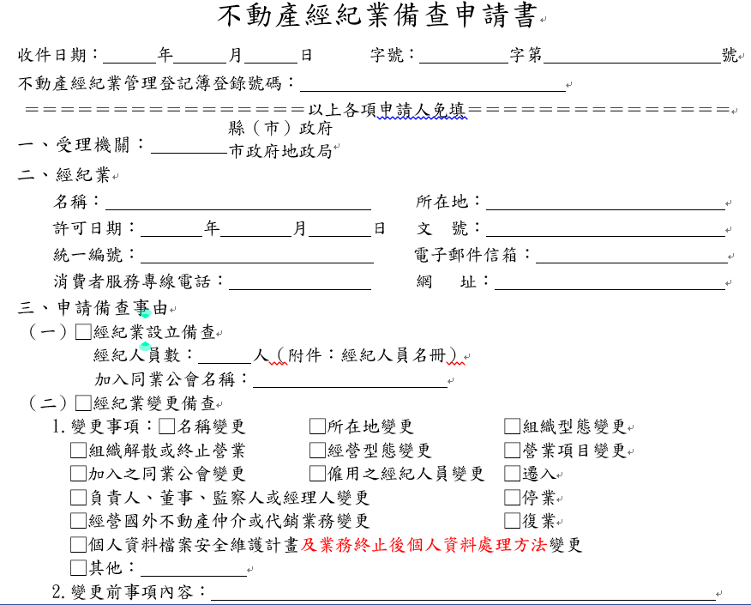
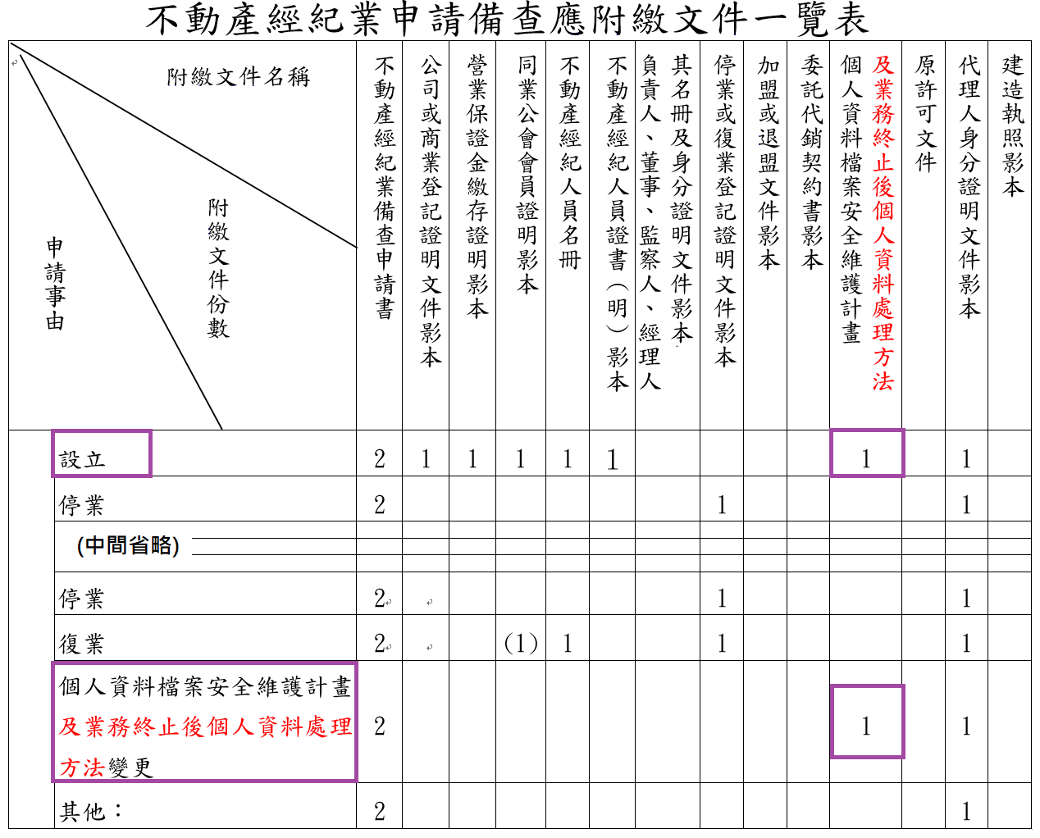
經紀業個人資料檔案安全維護計畫申請（修正）備查事宜
不動產經紀業應於申請開業備查時，一併報請所在地直轄市、縣（市）主管機關備查。
開業備查時檢附。
本辦法發布施行時，已完成開業備查者，應依限修正備查。

Slide 32
內政部不動產服務業資訊系統線上作業
「經紀業備查-異動」
  新增自動帶入個人資料檔案安全維護計畫申請異動日期
  新增異動原因「個資安維計畫及處理方法變更」
  新增歷史查詢搜詢條件「個資安維計畫及處理方法變更」及「異動日期」

Slide 33
報告完畢
謝謝聆聽

